Slide 1
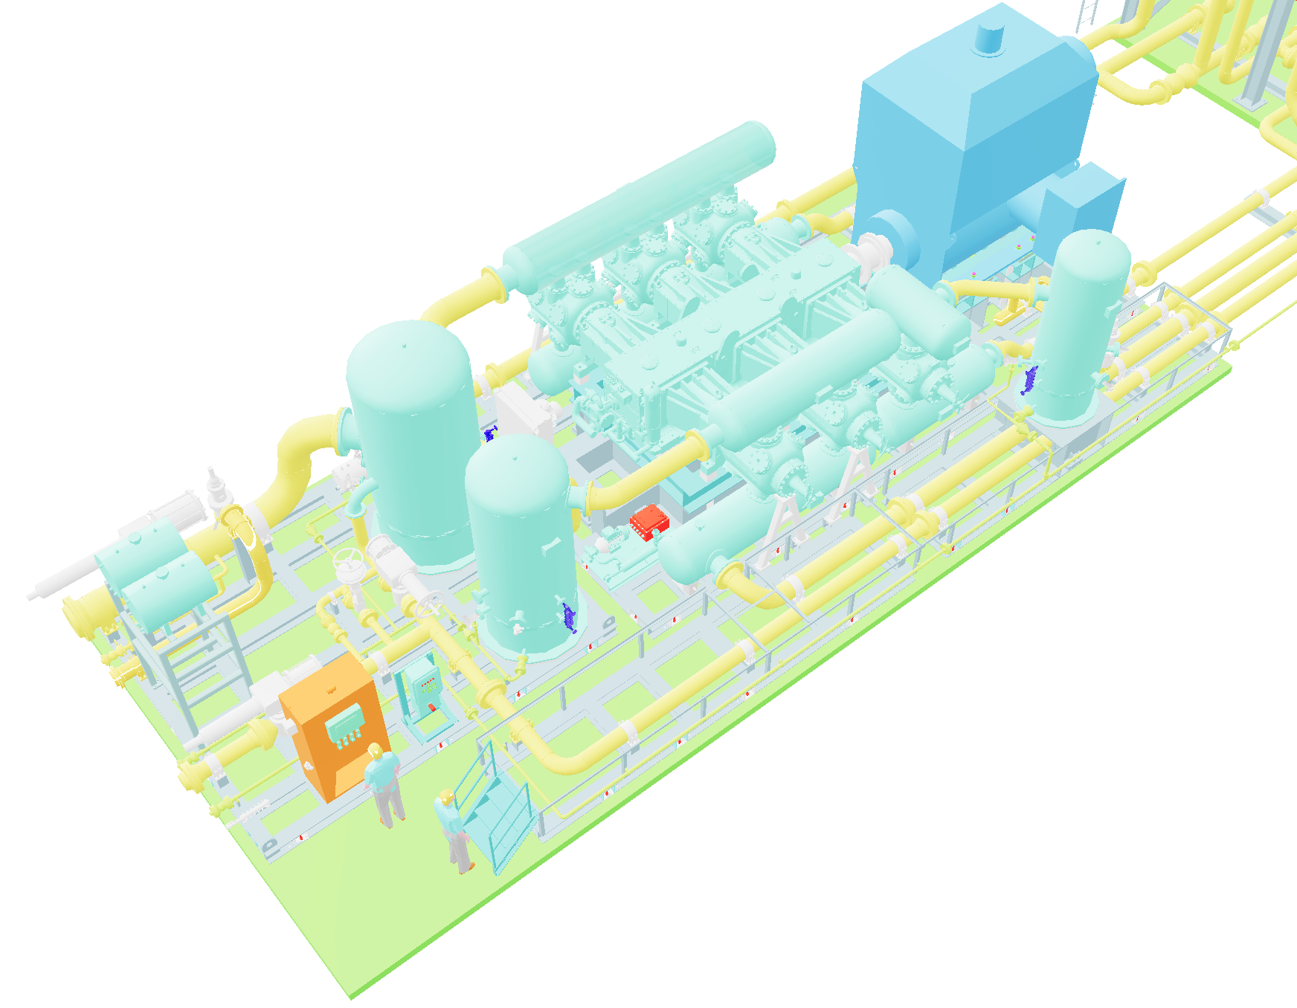
数字世界模型驱动的
压缩机生命周期感知系统
从报警之后处置，到故障之前感知
系统介绍
2026.10
Notes:
以真实设备数字模型建立系统认知，覆盖数据、模型、呈现与持续学习。设备图片来自用户提供素材，移除黄色场景背景，保留原设备。

Slide 2
目录
五个章节，完整介绍系统价值、技术路径与应用成果
CONTENTS
01
研发背景与现状
从现场需求出发
以实际系统和案例落地
02
解决的问题与系统特性
03
整体解决方案
04
核心成果展示
05
成功案例与应用实践
研发背景 / 系统特性 / 整体方案 / 核心成果 / 应用案例
系统介绍
02

Slide 3
01
研发背景与现状
压缩机运维需要从状态监测走向演化感知
连续运行需求
多系统监测现状
诊断与处置难点
Notes:
压缩机运维需要从状态监测走向演化感知

Slide 4
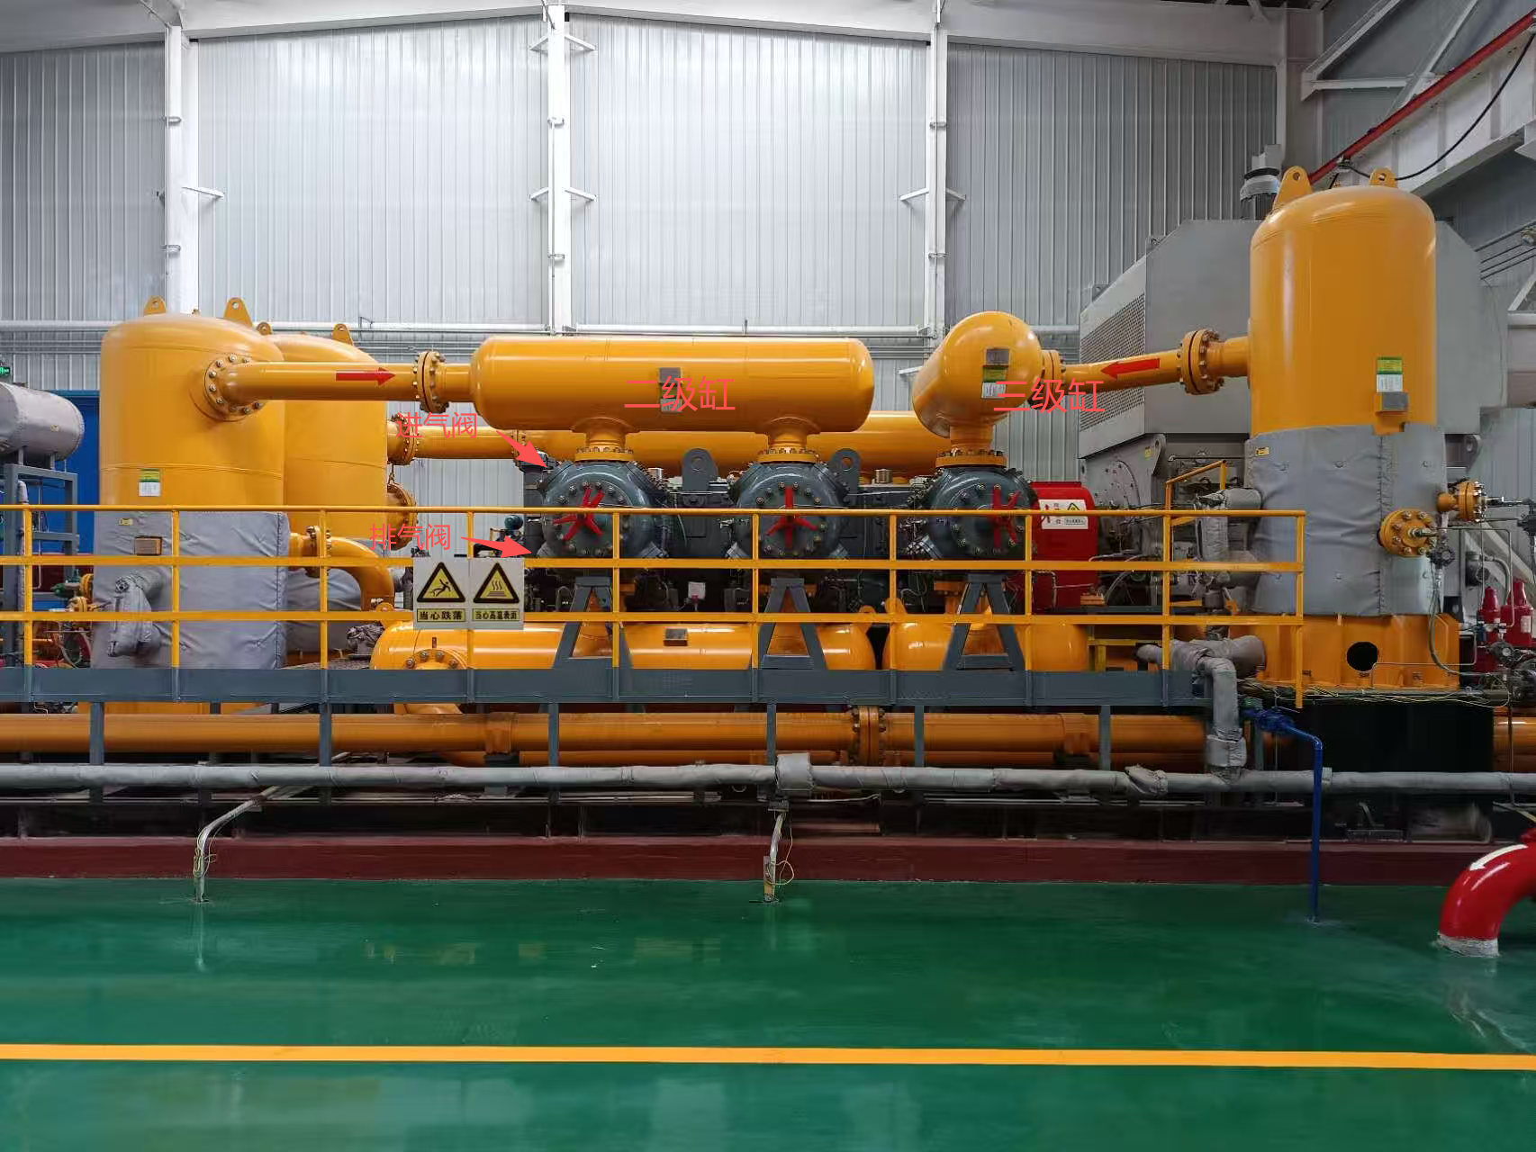
研发背景：关键设备的连续运行需求
设备状态每天都在变化，运维需要理解变化的方向与原因
连续运行的可靠性
润滑、传动、气缸与气阀相互关联，局部变化可能影响整机运行。
检修窗口的提前量
在明显越限之前识别持续偏离，为复核与计划检修预留时间。
设备经验的可复用性
把专家对趋势、波形和功图的理解，沉淀为可重复执行的判断。
01 研发背景与现状
04
Notes:
从压缩机连续运行和多部件耦合出发，说明数据价值及状态感知需求。
资料来源：项目本地说明与已提供的阶段审查材料

Slide 5
监测现状：有数据，缺少贯通的判断链
数据采集、异常解释和检修行动之间仍存在断点
01
02
03
数据孤岛
判断割裂
行动脱节
组态、波形、维修记录分散
时间与测点语义难以对齐
阈值提示当前越限
缺少趋势、机理与历史互证
故障难映射到具体部件
分析结论难回流为训练样本
需要统一数据资产
需要联合证据判断
需要形成业务闭环
故障样本少、运行工况变化大、数据质量不一致，决定了系统必须组合多种方法。
01 研发背景与现状
05
Notes:
结合组态与监测系统读取难点、样本稀缺、部件映射与人工复核现状展开。
资料来源：项目本地说明与已提供的阶段审查材料

Slide 6
02
解决的问题与系统特性
把运维难题转化为可落地的系统能力
解决哪些问题
系统有哪些特性
能力如何形成闭环
Notes:
把运维难题转化为可落地的系统能力

Slide 7
问题与能力：让每项建设对应业务难题
从数据获取到处置反馈，建立一一对应的解决路径
数据分散、接口封闭
多源接入与统一语义
数据可用
固定阈值难看演化
时序基线与故障特征融合
更早感知
异常多、解释成本高
机理互证与历史相似检索
判断可解释
曲线难对应设备部件
三维语义绑定与风险着色
位置可定位
经验依赖个人
专家标注与模型迭代闭环
经验可复用
02 解决的问题与系统特性
07
Notes:
能力映射避免仅罗列技术名称。扩展能力与当前已落地能力在后续各页说明。
资料来源：项目本地说明与已提供的阶段审查材料

Slide 8
系统特性：组合能力支撑持续感知
多源融合、机理与学习协同，最终落到设备级判断
多源融合
时序与记忆
组态、传感器、资料
自身基线、相似事件
压缩机
数字分身
机理融合
三维联动
波形与功图交叉判断
状态、告警、部件映射
提前感知
持续优化
异常演化与风险分级
专家确认与样本回流
02 解决的问题与系统特性
08
Notes:
世界模型是一套持续维护设备状态、机理约束、特征和历史经验的认知体系。
资料来源：项目本地说明与已提供的阶段审查材料

Slide 9
03
整体解决方案
数据、模型与业务协同运行，构建设备认知闭环
总体设计与数据体系
世界模型与实时评估
Agent 与三维感知
Notes:
数据、模型与业务协同运行，构建设备认知闭环

Slide 10
业务工作流：现场数据如何进入运维决策
数据处理、模型分析与人工处置各有职责，并通过反馈闭环连接
现场与数据
采集与读取
清洗与结构化
特征与样本
模型与服务
风险与定位
证据融合
实时评估
人员与业务
复核与确认
检修与复盘
标签与知识回写
确认结果回到样本与知识体系，支持后续模型训练及历史经验复用。
03 整体解决方案
10
Notes:
读取和判断为主，Agent建议由人员复核，不自动触发设备控制。
资料来源：项目本地说明与已提供的阶段审查材料

Slide 11
技术架构：从数据源到应用服务的七层支撑
底层稳定接入，中层沉淀资产，上层输出可解释的业务服务
应用呈现
三维场景 / 告警与曲线 / 查询标注 / 诊断报告
权限与审计
Agent 与业务服务
任务编排 / 工具调用 / 证据检索 / 复核工单
模型训练与在线推理
规则与时序 / 功图模型 / 表征学习 / 融合判断
质量与血缘
特征与知识记忆
特征库 / 设备基线 / 异常样本库 / 维修知识
模型版本
数据治理与存储
质量处理 / 时间对齐 / 时序存储 / 波形与文件存储
协议接入与边缘采集
协议适配 / 接口解析 / 增量读取 / 缓存与重试
运行监控
现场设备与数据源
传感器 / 组态系统 / 监测系统 / 检修资料
历史训练与在线推理共享特征口径，服务解耦，模型版本可追溯。
03 整体解决方案
11
Notes:
技术类别为方案设计，协议适配按现场系统开放能力实施。
资料来源：项目本地说明与已提供的阶段审查材料

Slide 12
功能全景：系统能力脑图
六个主分支，向外展开操作与服务能力
传感器协议
时序与记忆
组态与时序库
数据接入
智能诊断
功图与深度学习
历史文件
Agent证据汇总
质量与去噪
压缩机
生命周期
感知系统
部件状态
时间与周期
数据治理
三维感知
风险与位置
资产与存储
曲线与提前期
样本与标注
人工复核
训练与评估
模型构建
学习运维
样本回写
版本与发布
效果与更新
03 整体解决方案
12
Notes:
主分支及二级节点均为可编辑文本和连接线，与技术分层图区分。

Slide 13
多源接入：打通传感器、组态与监测系统
标准协议适配与既有系统读取并行，兼容实时数据和历史数据
传感器与采集网关
适配机制
压力、振动、温度、转速
OPC UA / Modbus / MQTT
组态与控制系统
统一接入服务
接口与历史库增量读取
过程参数、启停与报警
状态监测与时序库
批量文件解析与字段映射
高频波形、历史趋势、功图
断点续取、缓存与重试
文件与业务资料
统一时间、单位与测点语义
批量历史、巡检与维修记录
采用软件与控制解耦、数据与系统分离的建设方式，逐步接入既有资产。
03 整体解决方案
13
Notes:
协议类别属于整体接入设计；已有组态历史数据获取与波形读取作为实现基础。
资料来源：项目本地说明与已提供的阶段审查材料

Slide 14
数据治理：从原始记录到可复用资产
治理既处理数据质量，也建立设备、部件、测点之间的关系
原始接入
清洗去噪
工况与周期
结构化
资产入库
保留时间与来源
缺失、坏点、滤波
启停过滤、键相
统一语义与特征
原始、特征、结论
原始数据层
聚合数据层
特征样本层
业务结论层
波形与来源证据
工况与长周期趋势
模型输入与训练标签
事件、级别与解释
质量检查贯穿全链路：有效运行、通道健康、时间一致性与数据可追溯。
03 整体解决方案
14
Notes:
展示处理步骤和数据分层用途，避免停机、坏点污染正常基线。
资料来源：项目本地说明与已提供的阶段审查材料

Slide 15
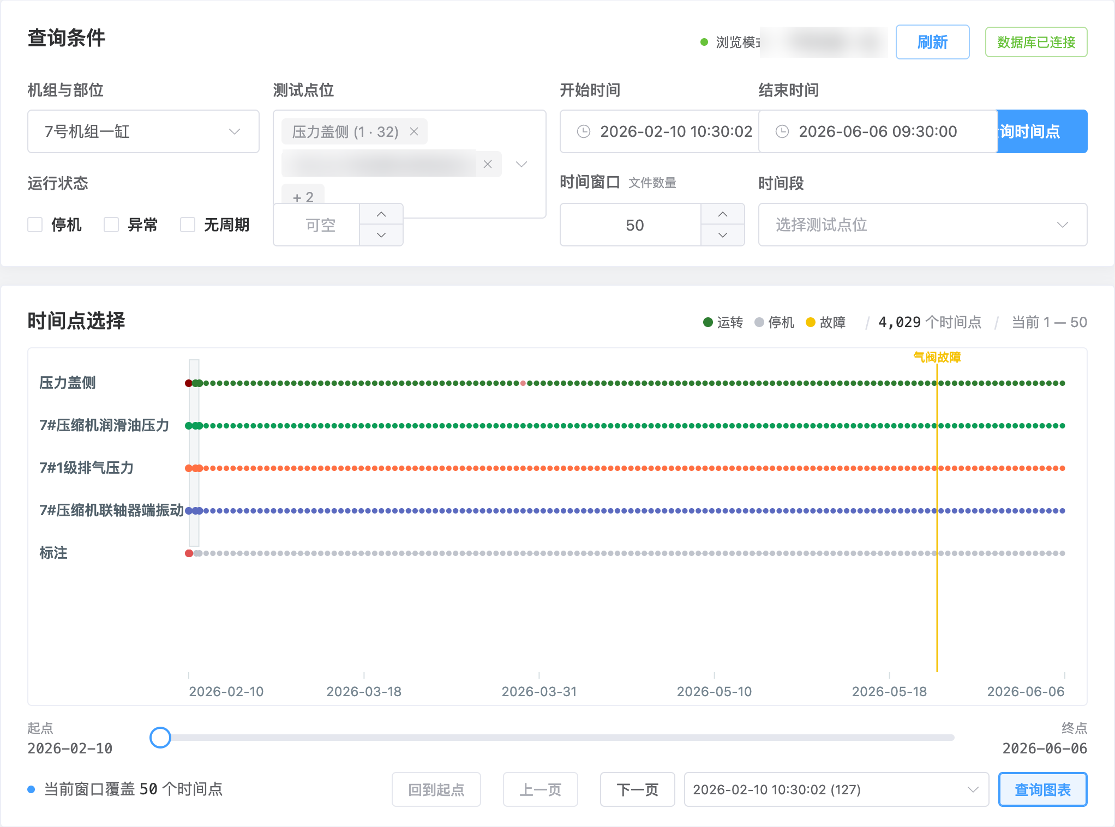
数据查询工作台：沿时间轴定位分析区间
多测点在同一时间轴上对齐，快速识别运行状态与故障事件
按设备与时间筛选
组合多测点、运行状态与时间窗口，减少反复导出。
在时间轴找到事件
运行、停机与故障标记同屏，快速定位需要复核的区间。
进入波形联合分析
从历史窗口进入曲线查询，保留上下文与测点关联。
真实系统界面，局部脱敏；日期与曲线保持原始截图口径。
03 整体解决方案
15
Notes:
截图真实界面，测点编码局部脱敏，保留故障标记、时间轴与运行状态。
资料来源：数据查询时间轴.png

Slide 16
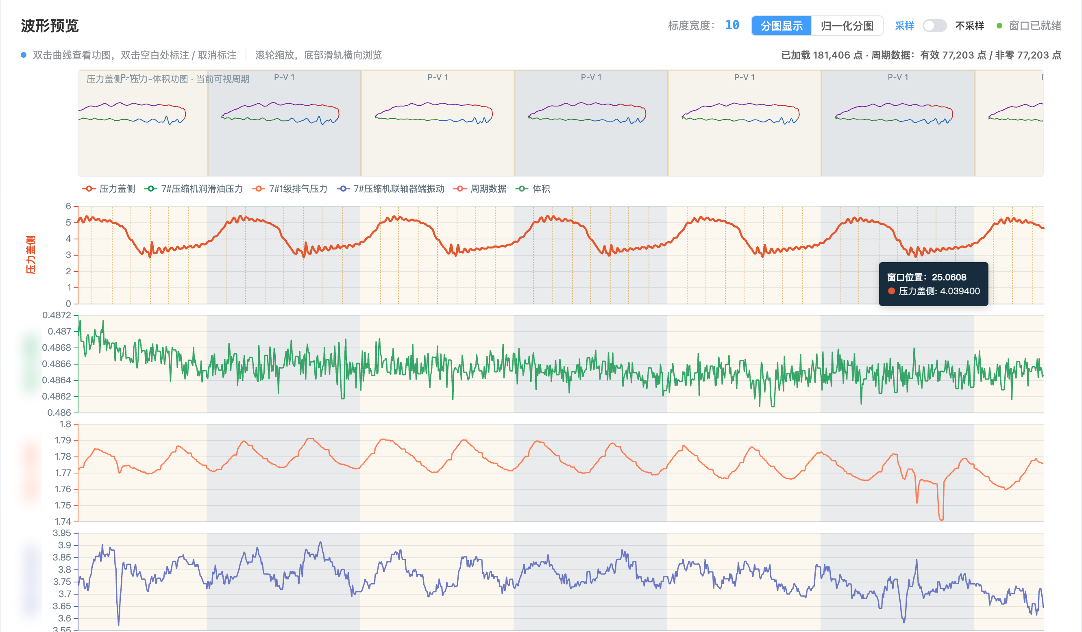
标注与联合分析：把专家判断沉淀为样本
同屏比较波形与功图，在真实业务上下文中确认异常
按周期对齐证据
压力、油压、排气与振动联合观察，避免孤立解释单条曲线。
进入功图与标注
查看周期功图，在异常段标注；专家确认类型和区间。
形成可追溯样本
保留原始索引、标签来源与坏段排除，支持训练与复核。
真实系统界面，局部脱敏；本页展示操作入口，不代表截图中已完成标签确认。
03 整体解决方案
16
Notes:
当前截图展示功图预览及标注入口，不伪造已标注区间。标签保存、专家确认与样本回流见项目工作台说明。
资料来源：实时波形与功图预览对比.png；README.md

Slide 17
数字世界模型：设备状态、机理与经验共同构建
以设备为对象，将观测数据转化为可更新的状态描述
观测基础
过程参数、波形、功图、维修事件
机理约束
设备状态
工况分段、相对基线、局部特征
学习更新
结构与运行规律
限定合理解释
新增证据与确认
持续更新认知
认知模型
故障规律、机理约束、历史记忆
业务判断
异常类型、风险、部件与时间
数字世界模型包含当前状态，也保留过去如何变化、为何判断及如何验证的上下文。
03 整体解决方案
17
Notes:
此页为体系设计。当前落地包括规则与时序、特征工程、功图分析、训练评估、实时服务与三维映射；深度表征、完整记忆检索与Agent编排为扩展能力。
资料来源：项目本地说明与已提供的阶段审查材料

Slide 18
故障诊断算法群：按问题组织多种分析方法
不同故障采用不同特征，再由证据融合形成统一判断
诊断对象
特征与方法
输出
润滑系统
下降斜率、周期偏离、持续性
趋势退化与风险阶段
传动与轴承
峰值、冲击、相对偏离、频谱
异常侧与冲击区段
气缸与气阀
功图平台、压比、相位、局部角度
机理异常与疑似部位
活塞与密封
多腔对比、波形差异、机理特征
扩展诊断与证据复核
规则给出可解释边界，统计与学习识别相对变化，机理分析补充部件级解释。
03 整体解决方案
18
Notes:
具体能力分别来自压力/振动算法和功图特征研究，活塞等对象作为可扩展研究方向，不声称已完成全部故障识别。
资料来源：项目本地说明与已提供的阶段审查材料

Slide 19
时序与记忆：先认识本机，再比较当前变化
历史基线描述正常状态，事件记忆帮助解释相似异常
历史有效运行数据
周期基线 / 近期基线
事件记忆库
正常样本
异常演化片段
工况与维修记录
仅使用当前时刻之前的数据
比较自身变化
减弱跨设备绝对值差异
当前运行窗口
趋势、偏离、连续性
检索相似事件
作为辅助证据
防止异常污染基线，保留工况与时间上下文；历史相似不直接等于相同故障。
03 整体解决方案
19
Notes:
近期与周期基线已应用于压力/振动。相似事件库与检索式辅助判断依据跨机组泛化方案展开，作为扩展设计。
资料来源：models/markdown/跨机组泛化与样本扩充方案.md；models/markdown/压力模型结果.md；models/markdown/振动模型结果.md

Slide 20
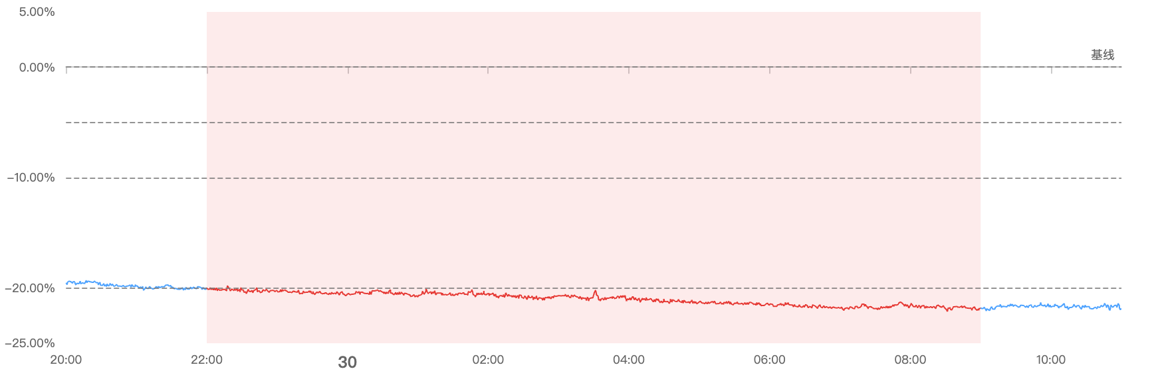
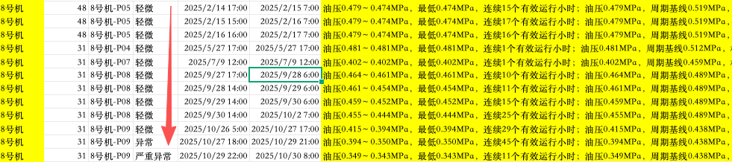
深度学习：从波形形态提取可迁移的表征
扩展能力设计：利用大量正常数据，降低对故障标签数量的依赖
波形与周期
表征编码
小样本适配
机理融合
质量控制、工况对齐
形态指纹、时频信息
相似检索、异常识别
结合规则与功图证据
以对比学习、掩码重建等方式学习正常结构；模型选择与收益通过独立验证确认。
03 整体解决方案
20
Notes:
深度学习为拟扩展方案，不将当前树模型结果描述为深度学习结果。输入高频波形，通过自监督任务学习表征，随后进行相似度判断、小样本识别与融合评估。

Slide 21
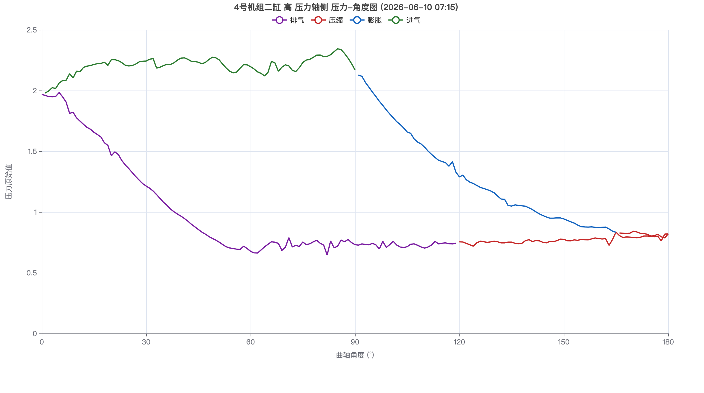
功图机理评估：把波形放回压缩循环中理解
结合键相与压力信息，分析整周期形态和局部角度特征
从信号重建周期
识别键相、计算角度，形成压力—角度与压力—体积关系。
从整环细化到局部
比较平台、相位、面积与角度区间，结合双腔和同级缸参照。
机理与数据质量互证
先排除坏通道和工况变化，再形成疑似异常解释。
实际归档功图；压力采用原始值口径，图形分段按来源保留。
03 整体解决方案
21
Notes:
图像来自气阀事件归档；纵轴为压力原始值，保留来源分段颜色，不将其当作校准后的绝对压力。功图与传感器质量需联合检查。
资料来源：故障分析包/4号机_20260610_气阀故障_一级2缸/03_功图；backend/indicator_features/README.md

Slide 22
训练与评估：让模型在独立数据上接受检验
样本构建、训练、验证与测试分工明确，避免未来信息进入模型
1
2
3
4
5
样本构建
事件划分
模型训练
阈值选择
封存测试
窗口、标签、工况
训练 / 验证 / 测试
学习异常与正常差异
验证集调参与校准
独立评估与留档
窗口表现
事件表现
运行表现
查准率、召回率、F1
事件召回、误报与提前期
跨设备稳定性与漂移
正常基线仅从可见历史生成；新模型经评估后发布，保留版本与回退路径。
03 整体解决方案
22
Notes:
当前压力和振动模型具备数据构建、划分、训练、评估、推理链路。按事件划分并避免跨集合泄漏。
资料来源：models/markdown/压力模型结果.md；models/markdown/振动模型结果.md

Slide 23
实时评估：将新数据持续转化为风险事件
滚动窗口评估与事件合并并行，减少重复告警
最新有效数据
运行窗口与特征
多方法联合判断
检查时间与质量
跳过停机与无效段
复用训练特征口径
计算相对历史基线
规则阶段与模型参考
保留触发依据
连续事件合并
等级变化单独记录
事件合并与告警记录
设备 / 类型 / 等级 / 时间 / 部件 / 证据
实时结果进入告警、曲线与三维服务，保持事件状态及判断过程可追溯。
03 整体解决方案
23
Notes:
当前实时服务定期扫描、以最新有效数据为边界、合并相邻同级事件。模型概率为参考，不改变规则阶段。
资料来源：models/README.md；models/markdown/全量与实时运行及告警落库.md

Slide 24
Agent 协同分析：组织工具与证据形成建议
扩展能力设计：把一次问题拆解为可核查的分析任务
运维问题：这次异常从何时开始，可能涉及哪个部件？
理解任务
查询数据
调用模型
识别设备、时间与问题
获取趋势、波形、功图
规则、时序与机理分析
生成建议
汇总证据
检索历史
给出复核步骤与处置建议
关联证据、冲突与不确定性
查找相似事件和维修记录
输出结构：结论、依据、待确认事项、建议动作；人员复核后再进入业务处置。
03 整体解决方案
24
Notes:
Agent负责调用数据、模型和历史知识，不替代底层评估算法，不直接闭环控制设备。建议由人员复核。

Slide 25
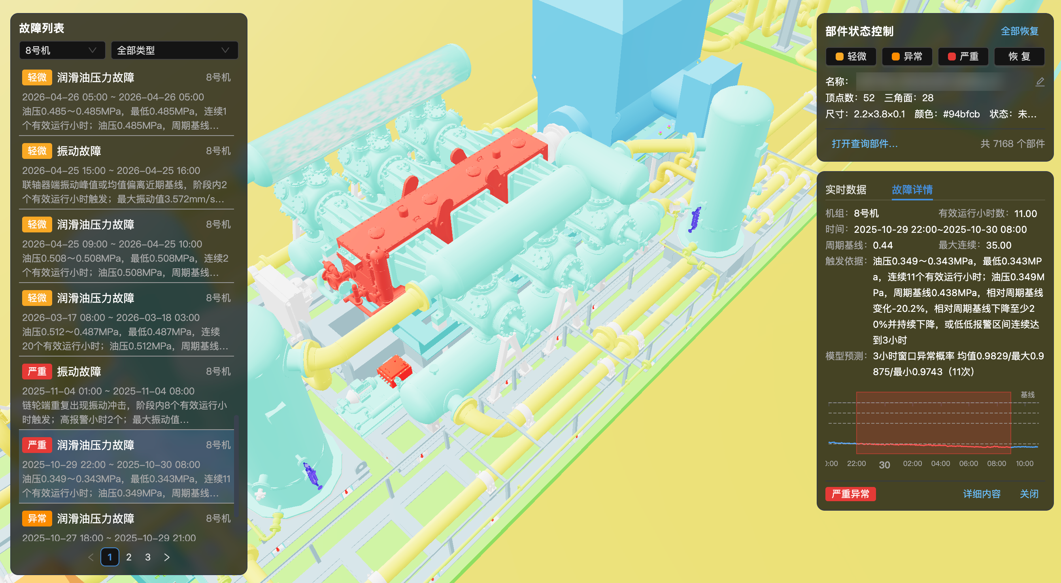
感知呈现：故障、部件与证据同屏联动
从告警列表进入设备部件，再查看对应曲线与判断依据
1 故障列表
2 三维部件
3 诊断详情
筛选设备、类型与风险
选中、着色、旋转与定位
时间、基线与触发证据
03 整体解决方案
25
Notes:
用户提供真实三维感知系统截图，遮盖内部模型文件名与部件标识。
资料来源：三维感知呈现系统界面图片.png；viewer/README.md

Slide 26
自学习优化：确认结果驱动下一轮改进
以人工复核为入口，以独立评估为模型更新关口
系统提示
专家确认
样本回写
每次确认留记录
每版模型可回溯
训练与优化
运行监测
版本发布
效果评估
误报与坏段隔离，新增困难样本进入训练；评估不达标则保留上一版本。
03 整体解决方案
26
Notes:
完整闭环为建设设计，已有标注、样本与训练链路作为基础。不能让误报自动污染正常样本。
资料来源：项目本地说明与已提供的阶段审查材料

Slide 27
04
核心成果展示
用真实模型输出与系统界面展示已形成的能力
油压与振动评估
功图与气阀分析
三维数字展示
Notes:
用真实模型输出与系统界面展示已形成的能力

Slide 28
润滑油压力模型：识别持续下降与阶段演化
结合周期基线、近期变化与持续性，给出风险阶段和触发依据
油压 / MPa
95.12%
异常查准率
98.11%
异常召回率
10 / 10
测试事件召回
真实油压演化片段
保留短时低值；原因需结合工况复核，阶段结合基线与连续性判断
3小时窗口封存测试；标签来自规则扫描。曲线按6小时取样展示，指标不代表物理故障确诊率。
04 核心成果展示
28
Notes:
指标取压力3h模型封存测试集，标签来自规则扫描，衡量对规则标签的泛化一致性，不等同于物理故障诊断准确率。
资料来源：models/markdown/压力模型结果.md；models/results/pressure/润滑油压力小时阶段段.csv

Slide 29
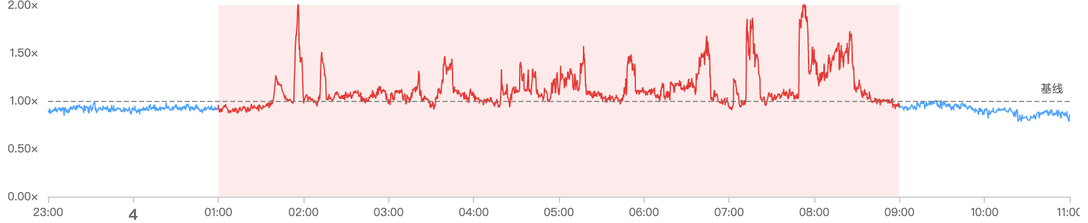
振动模型：从绝对幅值转向自身基线偏离
同时观察平均水平、冲击峰值和两侧差异，减少跨设备幅值干扰
链轮端异常区段：连续冲击与基线偏离
71.43%
4 / 4
双侧对比
异常 F1
测试事件召回
相对特征
兼顾查准率与召回率
按事件统计，不等于样本规模充分
联轴器端与链轮端分别评估
测试集结果基于规则标签；局部曲线来自真实界面，保持原始幅值与时间范围。
04 核心成果展示
29
Notes:
指标取振动3h模型封存测试集。21个异常窗口、4个测试事件，标签来自规则扫描。不得将整体99.45%准确率作为异常识别效果宣传。
资料来源：models/markdown/振动模型结果.md；故障区模型精准抓取.png

Slide 30
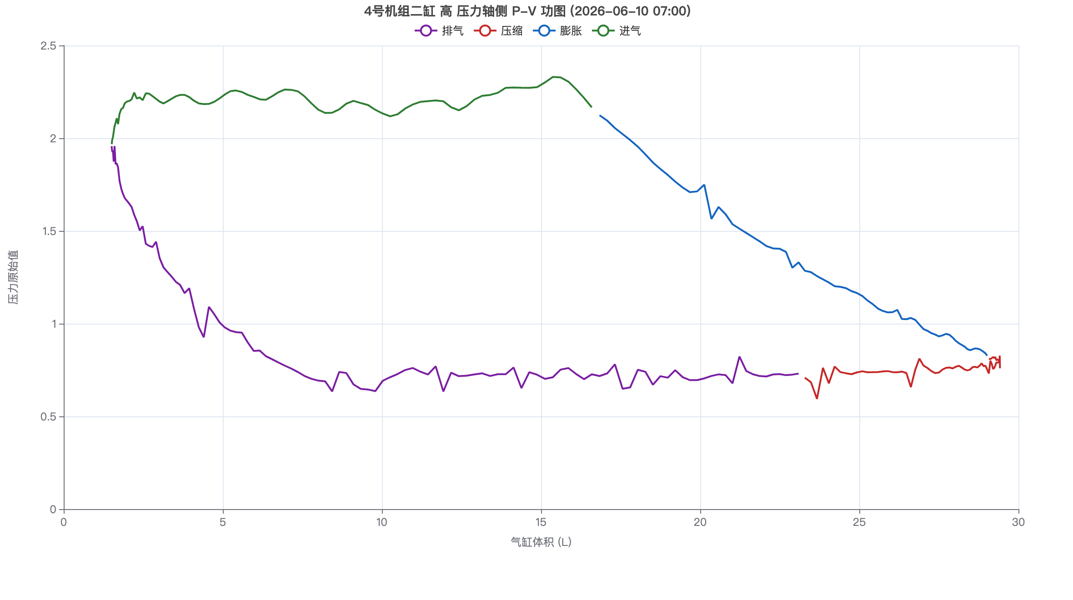
功图评估：建立整周期与局部特征分析能力
由周期重建进入机理分析，再用多时间片和多测点交叉复核
周期重建能力
从压力与键相信号生成 P-V、P-θ 图，保留原始波形证据。
局部特征能力
提取平台、压比、面积、相位和角度区间特征。
对照复核能力
同缸双腔、同级缸与自身历史联合对照，识别可疑变化。
实际归档 P-V 图；压力为原始值，保留来源图例与分段，不作为校准压力引用。
04 核心成果展示
30
Notes:
实际P-V图来自事件归档。展示计算与对比能力，不根据单图声称故障确诊或量化提前期。
资料来源：故障分析包/4号机_20260610_气阀故障_一级2缸/03_功图；backend/indicator_features/README.md

Slide 31
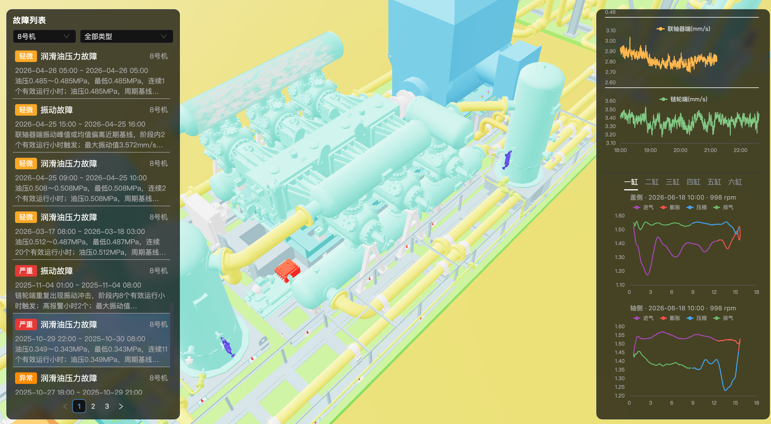
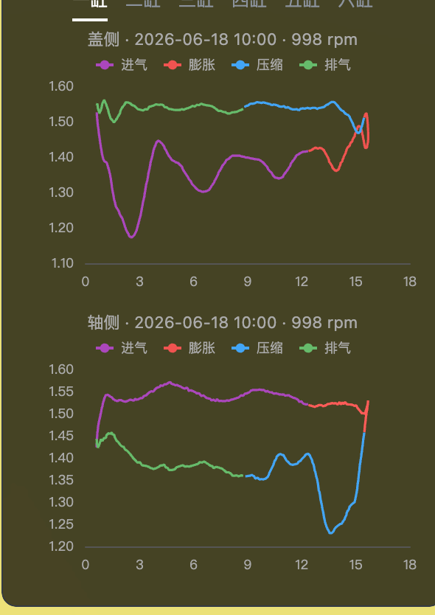
三维数字展示：让模型真正参与业务
整机视图、实时趋势与功图共同呈现设备当前状态
整机与实时数据联动
功图局部放大
真实系统界面；按设备和气缸查看状态，支持旋转、选中、着色与曲线联动。
04 核心成果展示
31
Notes:
用户提供真实三维实时功图界面；同屏呈现部件、曲线与功图。右侧为该截图功图区局部放大。
资料来源：三维感知呈现系统界面（实时功图）.png；viewer/README.md

Slide 32
05
成功案例与应用实践
沿真实事件说明系统怎样发现、解释与支持复核
油压下降演化
振动异常区段
气阀事件功图对照
Notes:
沿真实事件说明系统怎样发现、解释与支持复核

Slide 33
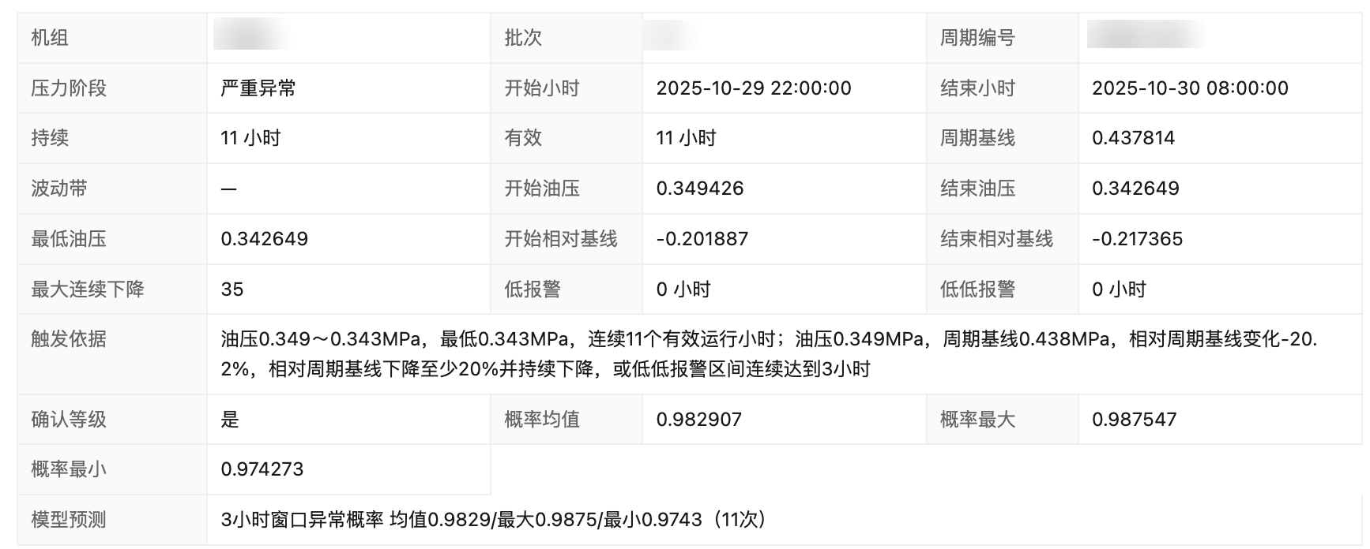
案例一：油压持续下降的阶段识别
从轻微偏离到严重异常，系统记录完整阶段与触发依据
1
10月26日 05:00
2
10月27日 18:00
3
10月29日 22:00
轻微 0.415 MPa
异常 0.394 MPa
严重异常 0.349 MPa
相对变化先被识别
周期基线约0.438 MPa，持续下降触发不同风险阶段。
依据与参考同屏
详情保留有效运行时长、最低油压、连续下降与模型参考。
2025年10月案例回溯；阶段持续时长不等于故障提前期，模型概率不等于识别准确率。
05 成功案例与应用实践
33
Notes:
事件来自8号机周期P09，2025-10-26到10-30。此页展示已发生异常的阶段回溯，不宣称已验证故障提前量或维修收益。
资料来源：models/results/pressure/润滑油压力小时阶段段.csv；故障信息图.png

Slide 34
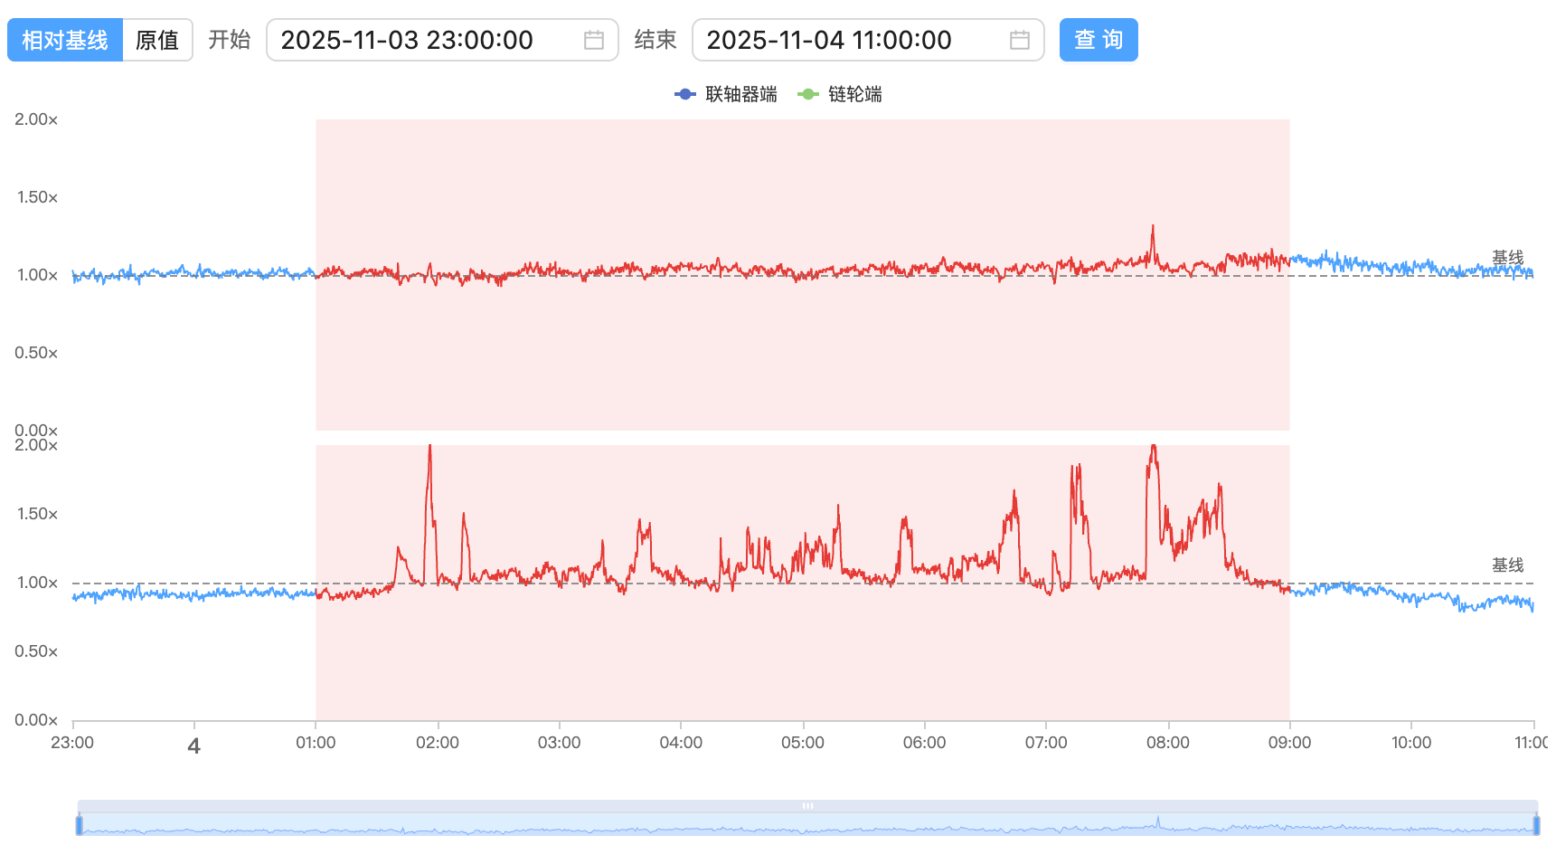
案例二：双侧振动对比识别异常区段
同一时间段内，两侧相对基线表现不同，异常侧更容易辨认
现象：两侧表现分化
联轴器端围绕基线波动，链轮端出现反复冲击。
判断：区段与侧别联合
结合冲击、相对偏离和持续性，定位重点复核侧。
验证：回到原始证据
比较前后区间与设备状态，保留原值曲线供人工复核。
2025年11月真实异常区段；本页验证曲线与系统识别的对应关系，不推导检修收益。
05 成功案例与应用实践
34
Notes:
截图查询窗口为2025-11-03 23:00至11-04 11:00，着色区段约11-04 01:00至09:00。上侧联轴器端波动较小，下侧链轮端出现反复冲击。着色区段与分小时事件记录的端点口径不完全相同，不混称提前期。
资料来源：故障区模型精准抓取.png

Slide 35
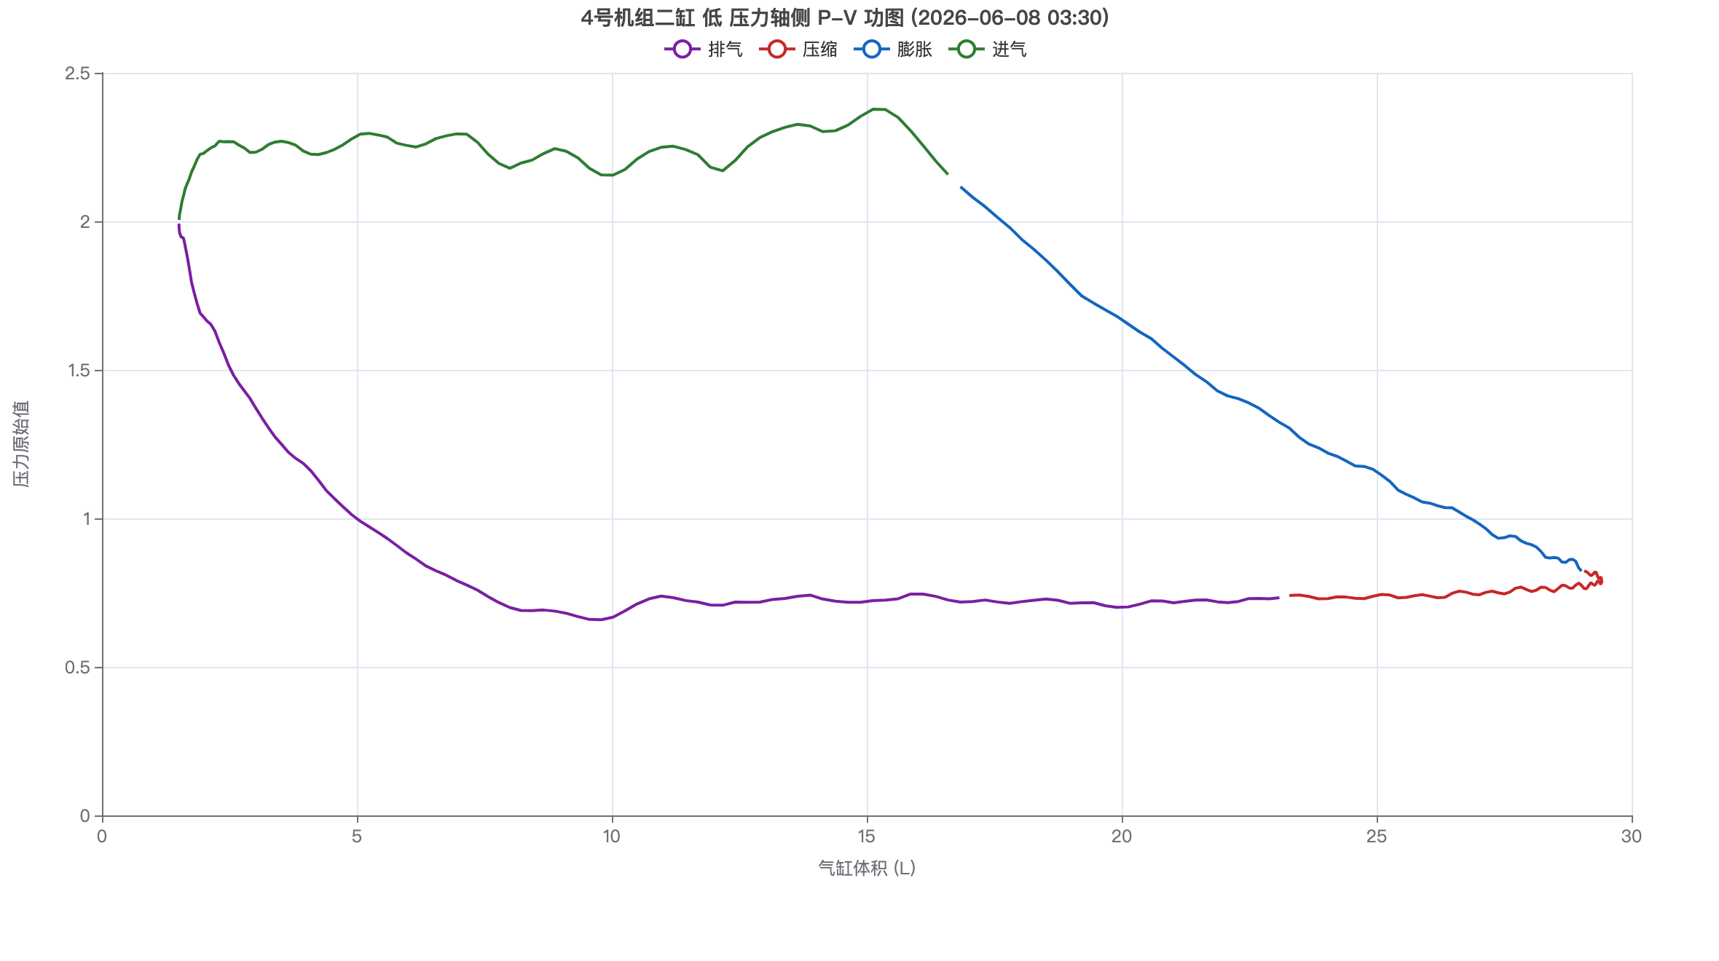
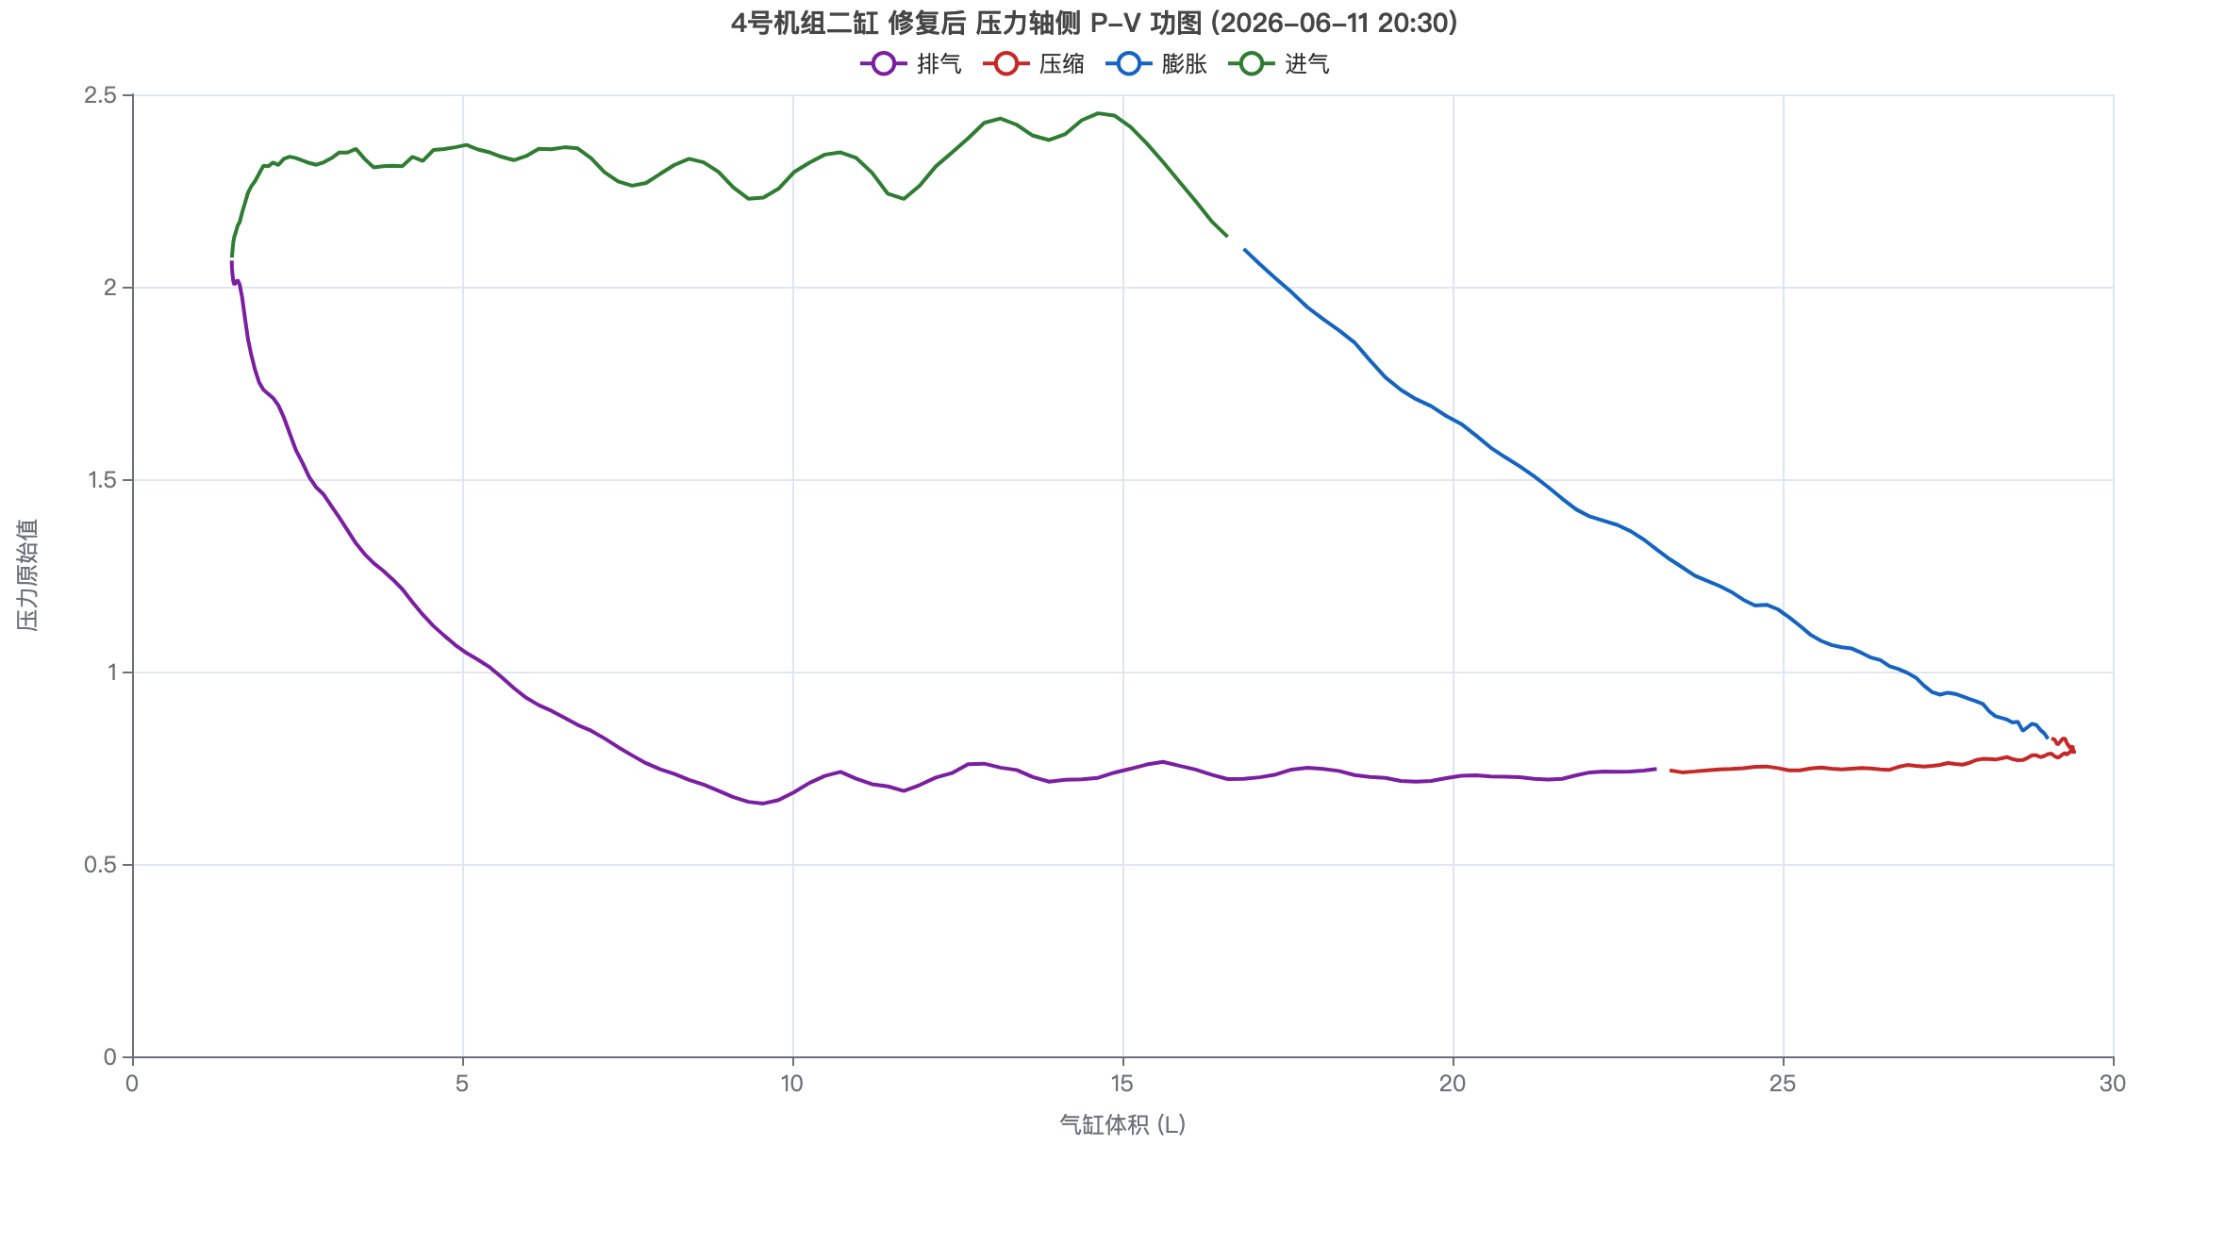
案例三：气阀事件的前后功图对照
按相同测点与图形口径对照事件前、事件时和修复后数据
事件前
事件时
修复后
6月8日 03:30
6月10日 07:00
6月11日 20:30
现象与证据
分析与复核
验证与沉淀
比较功图平台、形态及局部差异
结合温度、工况和双腔信息解释
归档前后样本，完善特征与标签
实际归档功图；压力为原始值。前后对照用于机理复核，不等同于已验证的故障提前预测。
05 成功案例与应用实践
35
Notes:
案例包：2026-06-10气阀故障一级2缸。采用轴侧P-V图2026-06-08 03:30、2026-06-10 07:00、2026-06-11 20:30。修复后标签来自归档命名。不声称算法已经通过单一事件证明提前预警效果。
资料来源：故障分析包/4号机_20260610_气阀故障_一级2缸

Slide 36
更早感知异常
更有依据地管理压缩机
数据连接现场，模型理解状态，经验持续沉淀
数字世界模型驱动的压缩机生命周期感知系统
Notes:
以设备全生命周期的状态感知为主线，结合真实系统与应用案例说明价值。

